Slide 1
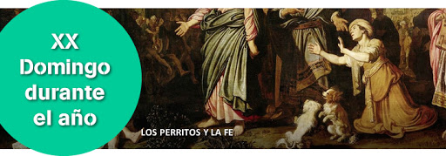
DEPARTAMENTO DE PASTORAL

Slide 2
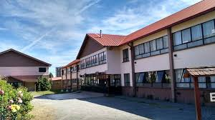
PRESENTACIÓN
En el vigésimo domingo del tiempo ordinario les damos una cordial bienvenida a celebrar el Día del Señor.
Dios, en su Palabra, nos recordará su deseo de que todos los pueblos conozcan sus caminos y busquen la salvación. La universalidad de esa salvación nos incluye a nosotros. Dios mismo nos convoca y conduce nuestros pasos hacia ÉL, para alimentar nuestra fe y nuestro compromiso de discípulos.
El Señor no rechaza a nadie. Vivamos esta fiesta con gozo y paz.

Slide 3
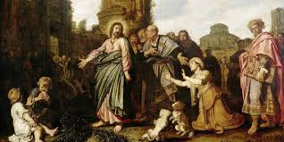
¿QUÉ NOS DICE LA PALABRA DE DIOS? https://youtu.be/bteJ6ZcAUx
+ Del santo Evangelio según san Mateo 15, 21-28:
Jesús partió de Genesaret y se retiró al país de Tiro y de Sidón. Entonces una mujer cananea, que procedía de esa región, comenzó a gritar: «¡Señor, Hijo de David, ten piedad de mí! Mi hija está terriblemente atormentada por un demonio». Pero El no le respondió nada.
Sus discípulos se acercaron y le pidieron: «Señor, atiéndela, porque nos persigue con sus gritos».
Jesús respondió: «Yo he sido enviado solamente a las ovejas perdidas del pueblo de Israel».
Pero la mujer fue a postrarse ante Él y le dijo: «¡Señor, socórreme!»
Jesús le dijo: «No está bien tomar el pan de los hijos, para tirárselo a los cachorros».
Ella respondió: «¡Y sin embargo, Señor, los cachorros comen las migas que caen de la mesa de sus dueños!»
Entonces Jesús le dijo: «Mujer, ¡qué grande es tu fe! ¡Que se cumpla tu deseo!» y en ese momento su hija quedó sana.
PALABRA DE DIOS

Slide 4
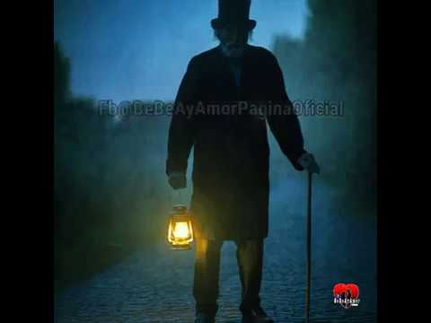
PARA REFLEXIONAR
Érase un anciano que, todas las noches, caminaba por las calles oscuras de la ciudad con una lámpara de aceite en la mano.
Una noche se encontró con un amigo que le preguntó: ¿qué haces tú, siendo ciego, con una lámpara en la mano?
El ciego le respondió: “Yo no llevo una lámpara para ver. Yo conozco la oscuridad de las calles de memoria. Llevo la luz para que otros encuentren su camino cuando me vean a mí”…
¡Qué hermoso sería si todos ilumináramos los caminos de los demás!
Llevar luz y no oscuridad.

Slide 5
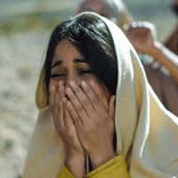
DIALOGUEMOS
A
En medio de nosotros en este domingo está
Jesús que viene a traernos la luz y la salvación.
B
A pesar de esta ducha de agua fría, por la respuesta de Jesús, la mujer sigue ahí, herida y menospreciada.
C
Recibió la sanación de su hija y la alabanza de Jesús: “Mujer, qué grande es tu fe; que se cumpla lo que deseas”.
D
Siempre puede más la fe que la duda, la insistencia que el cansancio.
“MUJER, QUÉ GRANDE
ES TU FE”

Slide 6
Oh María,
tú resplandeces siempre en nuestro camino
como signo de salvación y de esperanza.
Nosotros nos confiamos a ti, Salud de los enfermos,
que al pie de la cruz te asociaste al dolor de Jesús,
manteniendo firme tu fe.
Oh Madre amorosa, tú sabes lo que necesitamos
y estamos seguros de que proveerás,
como lo hiciste en Caná de Galilea.
Intercede por nosotros ante tu Hijo Jesús,
el Divino Médico, por aquellos que han enfermado,
por quienes son más vulnerables y por quienes han muerto.
Intercede también por quienes cargan la
responsabilidad de proteger la salud
y seguridad de los demás y por quienes
atienden al enfermo y buscan una cura.
Ayúdanos, Madre del Divino Amor,
a conformarnos a la voluntad del Padre
y a hacer lo que nos dirá Jesús, quien ha
tomado sobre sí nuestros sufrimientos y ha cargado con
nuestros dolores para conducirnos, a través de la Cruz,
a la alegría de la Resurrección. Amén.
Virgen del Carmen, Madre y Reina de Chile, ¡salva a tu pueblo que clama a ti!

Slide 7
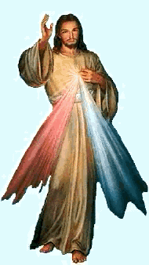
DIOS LOS BENDIGA !

